Slide 1
양자 컴퓨터 기초
유튜브: https://www.youtube.com/watch?v=rMrV1Bp_8P0

Slide 2
양자컴퓨터란?
양자컴퓨터와 고전컴퓨터
양자 게이트
실습

Slide 3
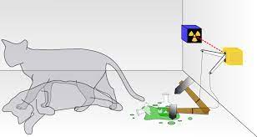

양자 컴퓨터란?
양자 컴퓨터
- 양자의 중첩과 얽힘 현상을 활용한 컴퓨터
- 측정 전까지는 0과 1 동시에 공존
- 연산 속도가 굉장히 빠름
ex) 최악의 경우 N번 탐색해야 하는 문제도 $√N번$ 이면 탐색 가능
슈뢰딩거의 고양이
고양이를 외부와 차단된 상자에 넣는다.
라듐 핵이 붕괴하면 가이거계수기가 탐지한다.
망치가 유리병을 내려쳐 깨게 돼 청산가리가 유출된다. 청산가리를 마신 고양이는 죽게 된다.
라듐이 붕괴할 확률은 1시간 뒤 50퍼센트
1시간 뒤 고양이는 죽었을까 살았을까?
-> 관측 전까지 고양이는 살아있는 상태와 죽어있는 상태 공존

Slide 4
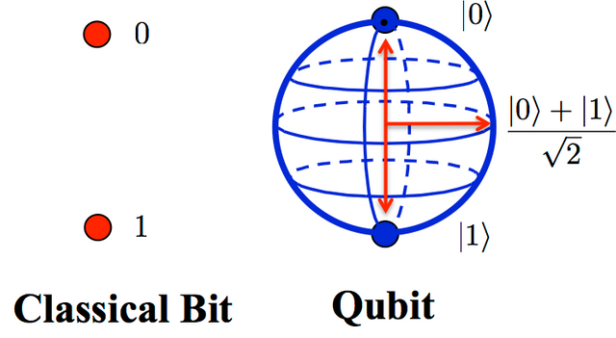
양자 컴퓨터란?
양자 중첩
- 측정 되기 전까지 가능한 모든 상태가 확률적으로 중첩 되어있음.
- 측정 시에 하나의 상태로 결정
양자 얽힘
- 과거 상호작용했던 입자들을 멀리 떨어진 상태에도 연결된 관계 유지
- 하나의 양자 상태를 결정하면 다른 하나의 양자 상태 또한 동시에 결정
- 거리에 무관하게 발생

Slide 5
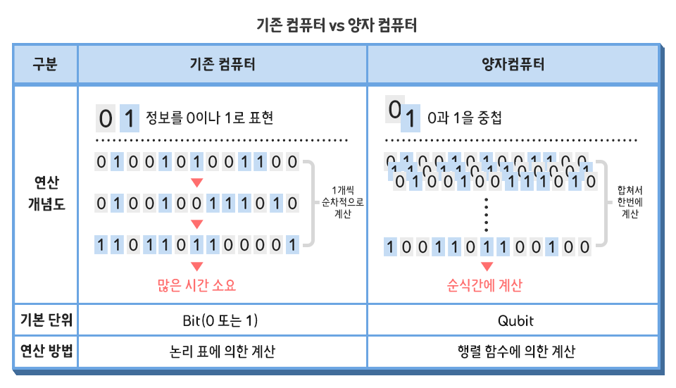
양자 컴퓨터와 고전 컴퓨터
고전 컴퓨터와 비교
 | 고전 컴퓨터 | 양자 컴퓨터
연산 개념
상태 | 0 또는 1 | 0과 1 공존, 0과 1 사이의 확률 상태로 존재
단위 | Bit | Qubit(quantum+ bit)

Slide 6
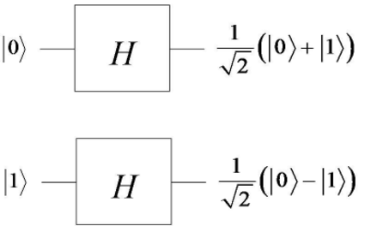
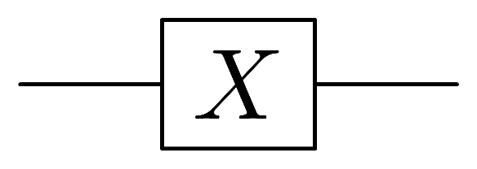
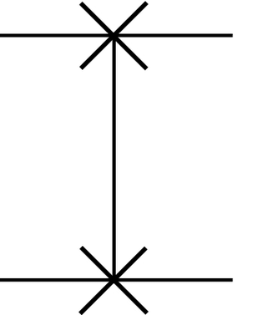







양자 게이트
H gate(Hadamard gate)
X gate (NOT gate)
Swap gate
$$x$$
$$y$$
$$x$$
$$x^{′}$$
$$y$$
$$x$$
qubit을 중첩 상태로 만든다.
대상 qubit 값 반전
Ex) 0 -> 1
1 -> 0
두 개의 qubit 값 교환
ex) temp = x
x= y
y= temp

Slide 7
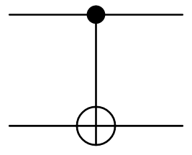
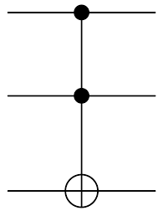










양자 게이트
CNOT gate
Toffoli gate(CCNOT gate)
$$x$$
$$x$$
$$x$$
$$x$$
$$y$$
$$y$$
$$y$$
$$x⨁y$$
$$z$$
$$xy⨁z$$
1 개의 qubit -> control qubit
Control qubit가 1일 때 대상 qubit 값 반전
ex) x – control qubit, y – 대상 qubit
x==1 -> y 값 반전
두 개의 qubit -> control qubit
Control qubit 두 개 모두 1일때만 대상 qubit 값 반전
ex) x, y – control qubit, z- 대상 qubit
x==1 AND y==1 -> z 값 반전

Slide 8
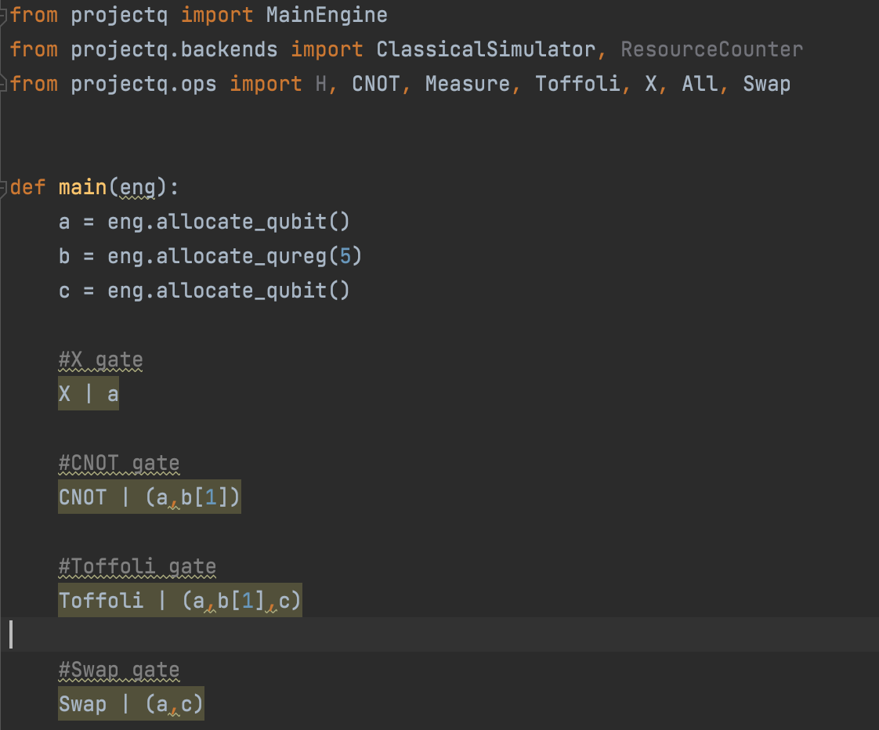
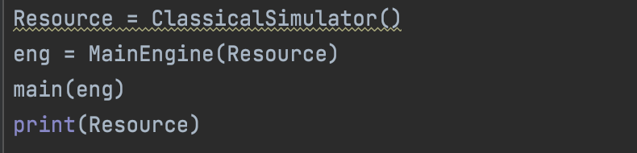
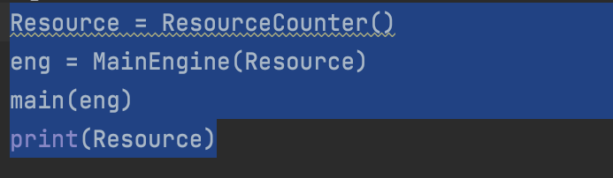
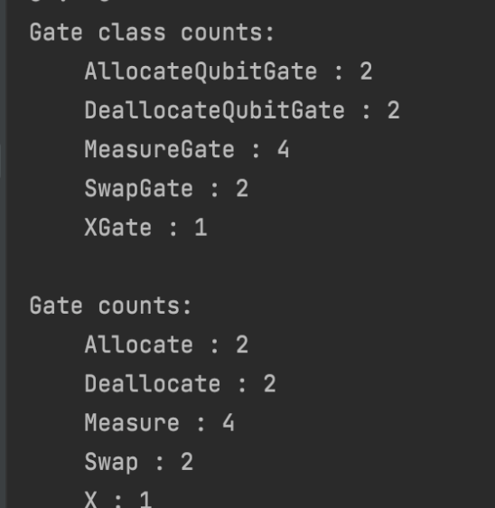
실습
← Qubit 선언
← 5개의 큐비트 배열
← 앞의 qubit이(a) control qubit
사용한 양자 자원 확인
← 앞의 두 qubit이(a,b[1]) control qubit

Slide 9
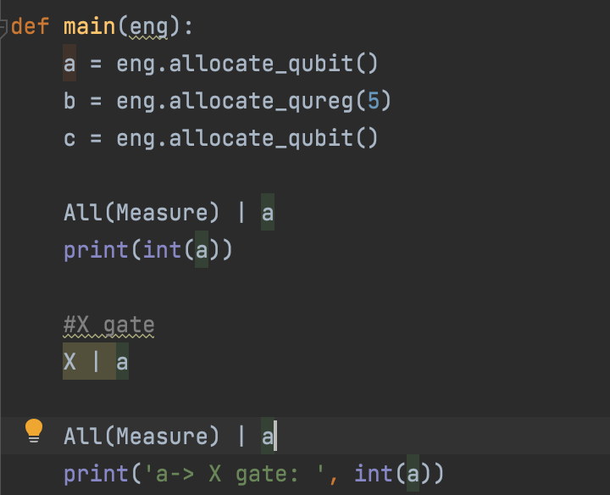
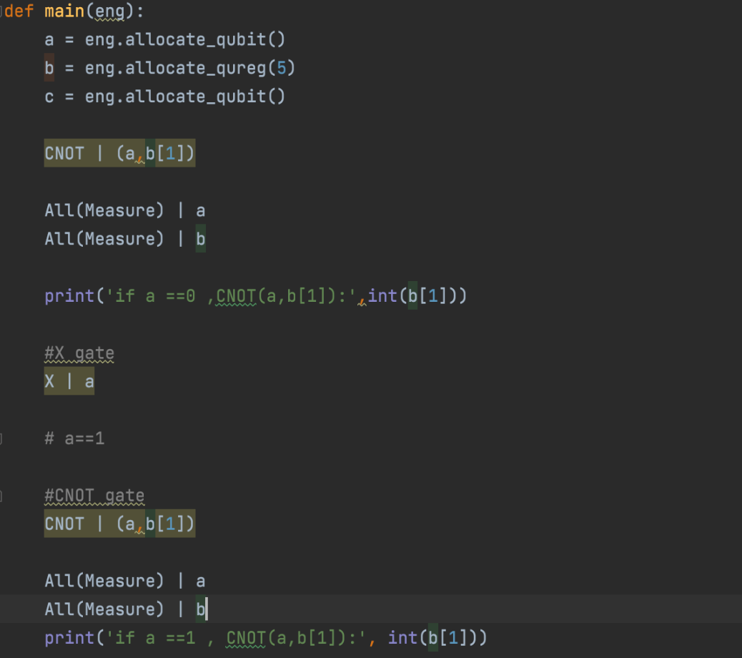
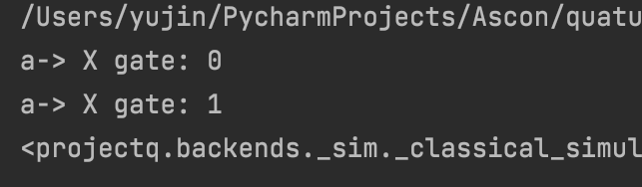
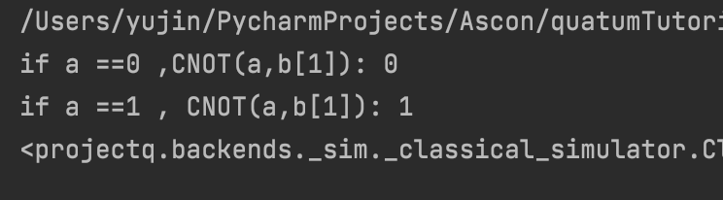
실습
X gate
CNOT gate
NOT 연산과 동일
XOR 연산과 동일

Slide 10
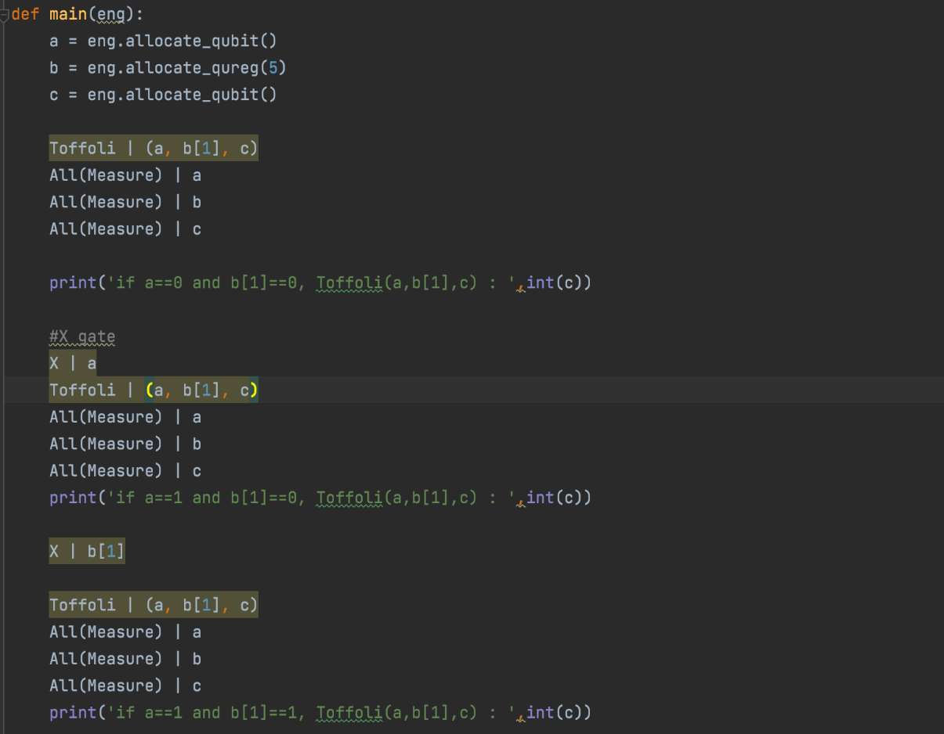
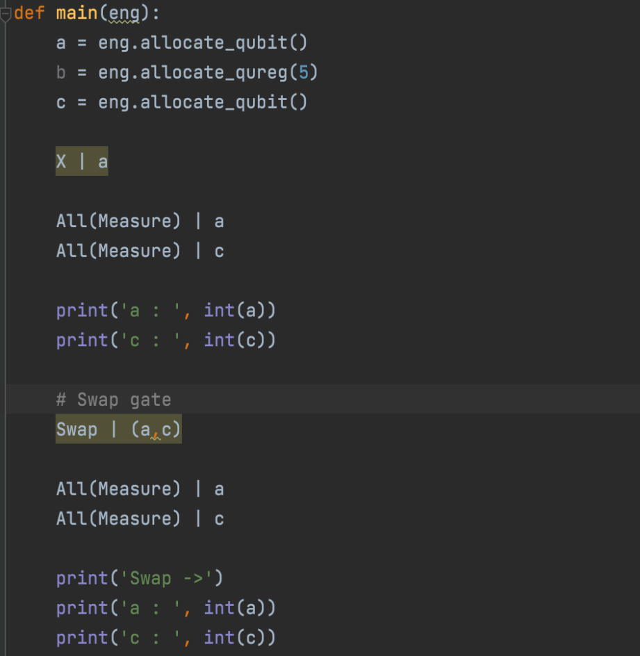
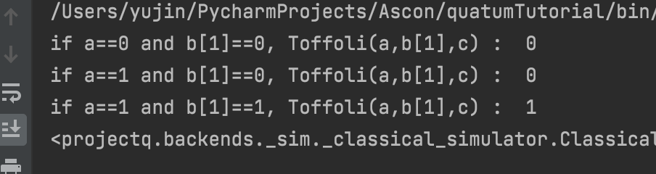
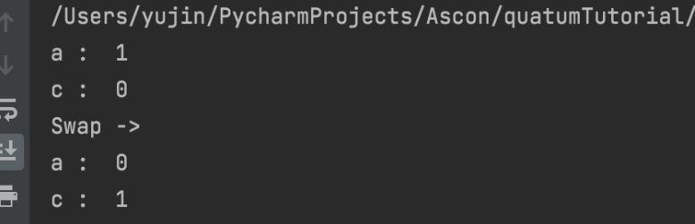
실습
Toffoli gate
Swap gate
AND 연산과 동일

Slide 11
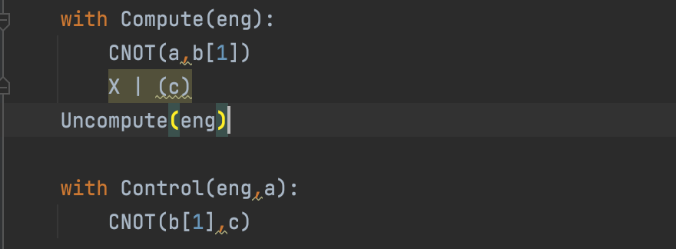
마무리
그 외 문법
Compute/Uncompute를 통해 역연산
→ 큐비트 수를 효율적으로 사용할 수 있음
Control를 통해 양자 얽힘 상태로 만듦
→ a가 1일 때만 Control 내의 코드 수행
큐비트는 중첩된 상태임으로 if문 사용불가(특정 상태 결정 지을 수 없음)
→ if문 대신 Control 사용
← Compute 안의 내용을 Reverse(역연산)
← Compute 안의 내용을 Reverse(역연산)
← 양자 얽힘 상태로 만듦
(if 문 대신 사용)
양자 최적화
- qubit 수 줄임
- Toffoli depth를 줄임
- Full depth를 줄임
Qubit 수와 depth 는 trade-off 관계
-> depth와 qubit 모두 중요하므로 적절하게 구현 해야함

